Slide 1
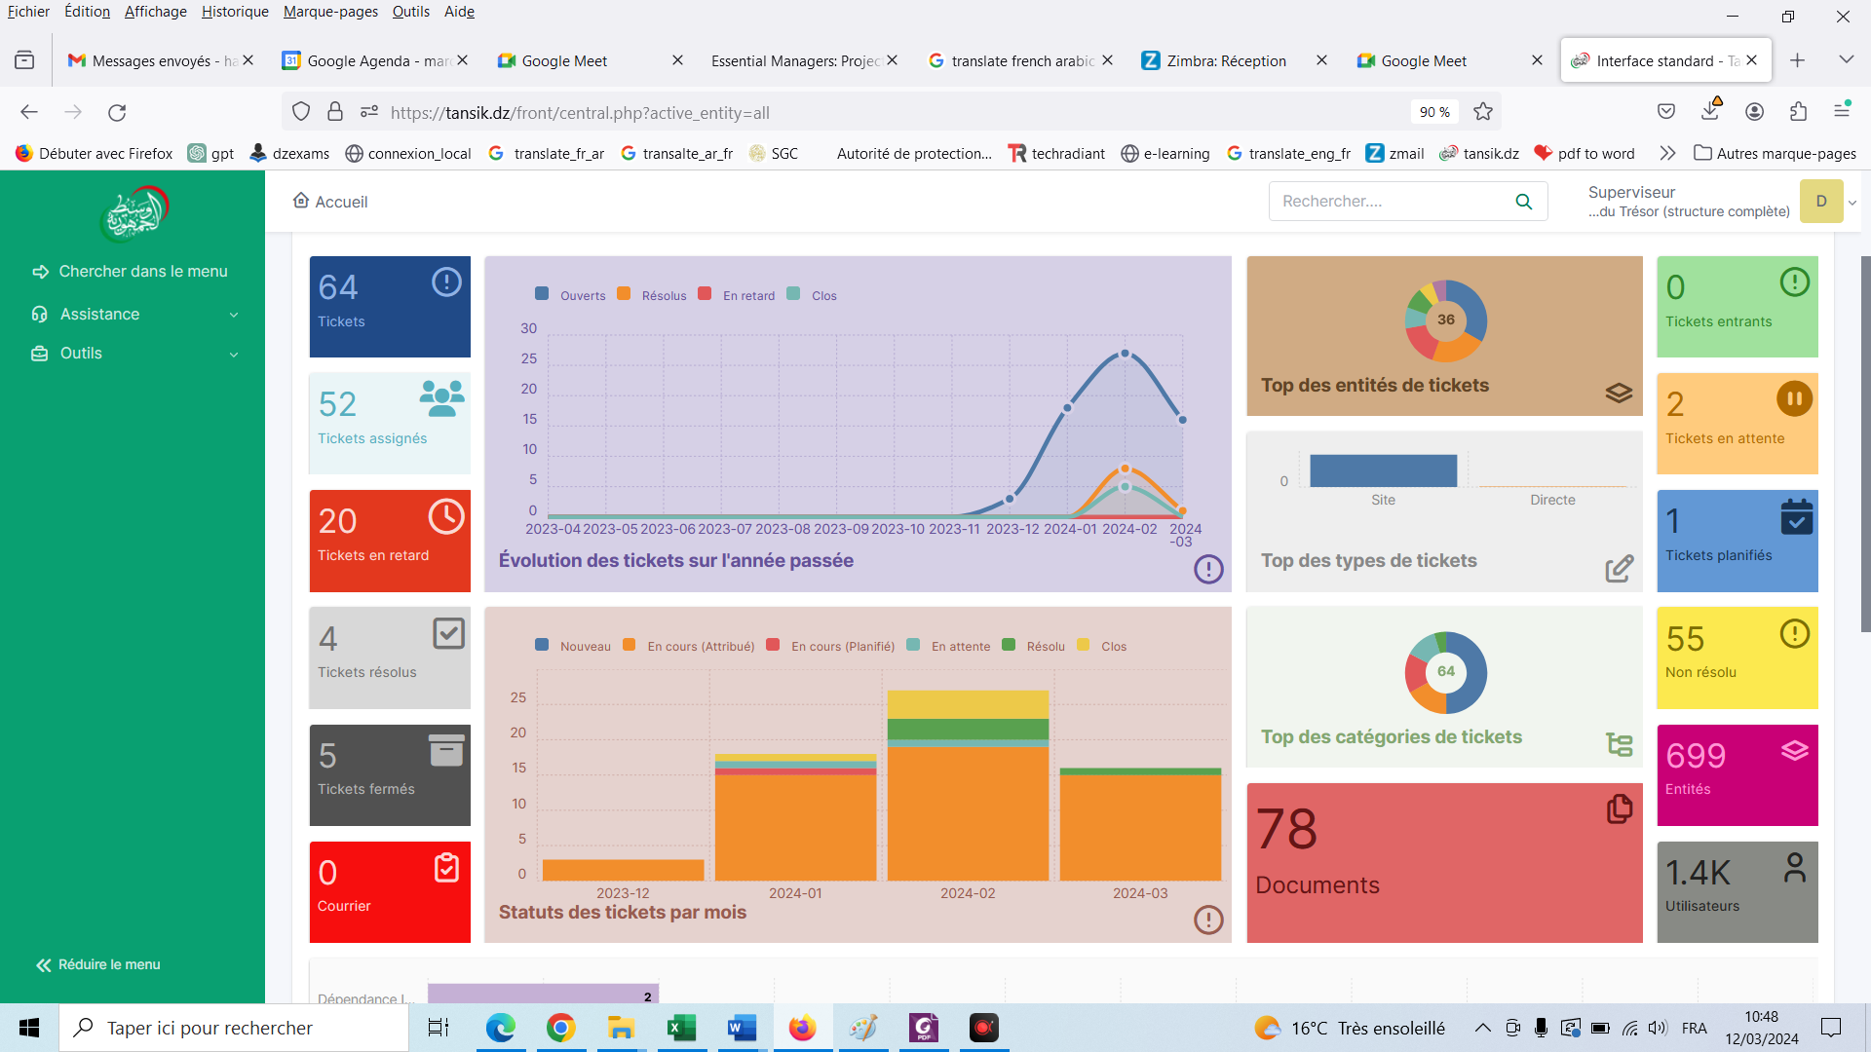
" www.tansik.dz "
وزارة المالية
المديرية العامة للخزينة والمحاسبة
المديرية الجهوية للخزينة خنشلة
التكوين على استخدام البوابة الإلكترونية لسجلات الشكاوى و تبادل خدمة الرسائل مع وسيط الجمهورية.

Slide 2
الخطة
" www.tansik.dz "
السياق
الهدف من التكوين
دور المشرف والمسير
الأطراف المعنية في عملية رقمنة الشكوى
مراحل عملية الرقمنة
وصف البوابة « Tansik.dz »
إستعمال البوابة « Tansik.dz »

Slide 3

السياق
تنفيذا لتوصيات رئيس الجمهورية، بشأن التحول الرقمي للقطاع العمومي، وضعت مصالح وسيط الجمهورية في الخدمة بوابة الكترونية لتسجيل الشكاوى و تبادل المراسلات مع مصالح الوسيط " www.tansik.dz "
إستعمال البوابة
وصف البوابة
الهدف من التكوين
مراحل الرقمنة
المعنيين بالعملية
السياق
دور المشرف والمسير
والهدف من إطلاق هذه البوابة هو ضمان المعالجة الفعالة لانشغالات المواطنين وتعزيز ثقتهم في الإدارة وتقييم أداء الإدارات و المصلحة العامة

Slide 4
الهدف من التكوين
WELCOME
3
1
إستعمال البوابة
إنشاء و تنفيذ
عملية الإشراف والمراقبة
رفع مستوى الوعي والتنسيق بين المديرية الجهوية للخزينة والمراكز المحاسبية التابعة لها
FREE POWERPOINT TEMPLATE
الهدف من التكوين
4
2
وصف البوابة
السياق
مراحل الرقمنة
المعنيين بالعملية
دور المشرف والمسير
تذليل الصعوبات ورفع اللبس في إستخدام البوابة الإلكترونية لضمان التعامل الفعال مع هذه التظلمات
DESIGNED BY POWERPOINT SCHOOL
طرح الإنشغالات وإيجاد الحلول الممكنة

Slide 5
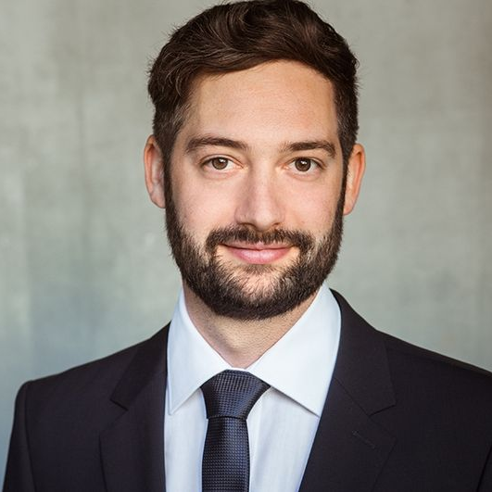
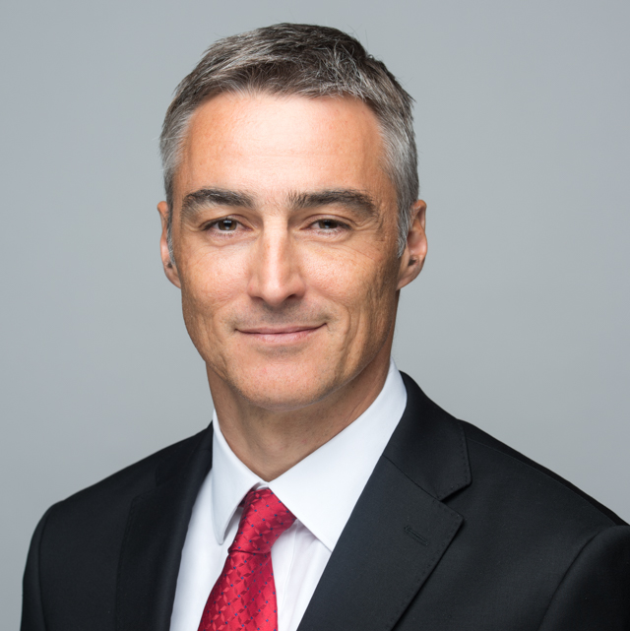
دور المشرف والمسير
تم تعيين دورين لكل إدارة معنية بالقيام بهذه العملية
WELCOME
إستعمال البوابة
FREE POWERPOINT TEMPLATE
الهدف من التكوين
وصف البوابة
السياق
مراحل الرقمنة
المعنيين بالعملية
دور المشرف والمسير
DESIGNED BY POWERPOINT SCHOOL
مسير
مشرف
يُستخدم دور "المسير" لمسح ضوئي وتسجيل التظلمات المكتوبة بخط اليد في سجلات الشكاوى الموجودة في المراكز المحاسبية
يستخدم دور "المشرف" للمعالجة و الاشراف على أي تأخير في التعامل مع الشكاوى و الإجابة عليها

Slide 6

الأطــراف المعنيـة فـي عمليـة رقـمنـة الشـكــوى
WELCOME
المواطن
عند كتابة تظلمه في السجل
إستعمال البوابة
المسير
المستخدم المسؤول عن المسح الضوئي للتظلم وإدخاله في البوابة
FREE POWERPOINT TEMPLATE
الهدف من التكوين
وصف البوابة
السياق
مراحل الرقمنة
المعنيين بالعملية
دور المشرف والمسير
المشرف اللامركزي
DESIGNED BY POWERPOINT SCHOOL
الجهة التنفيذية المخولة بالرد ومتابعة التظلم على مستوى مركزه المحاسبي
المشرف المركزي1
الجهة التنفيذية المخولة بالإشراف على جميع شكاوى المديرية الجهوية للخزينة

Slide 7
الأطــراف المعنيـة فـي عمليـة رقـمنـة الشـكــوى
WELCOME
المشرف المركزي 2
الجهة التنفيذية المخولة بالإشراف على جميع شكاوى المديرية العامة للخزينة و المحاسبة
إستعمال البوابة
المشرف العام
الجهة التنفيذية المخولة بالإشراف على كافة تظلمات وزارةالمالية للإدارات التابعة لها
FREE POWERPOINT TEMPLATE
الهدف من التكوين
وصف البوابة
السياق
مراحل الرقمنة
المعنيين بالعملية
دور المشرف والمسير
المندوب المحلي
DESIGNED BY POWERPOINT SCHOOL
السلطة التنفيذية المخولة بمراقبة معالجة التظلمات من كافة القطاعات في الولاية
وسيط الجمهورية
السلطة التنفيذية المخولة بمراقبة معالجة التظلمات الوطنية من كافة القطاعات

Slide 8




مراحـــل رقمنة الشكوى
6
مراقبة ومتابعة لرقمنة الشكوى
التحقق من الإجابة الفعالة للشكوى
WELCOME
غلق الشكوى
(إجابة نهائية)
Point focal
M F
DGTC
DRT
4
المندوب المحلي
5
إستعمال البوابة
Internet
إدخال الشكوى الى البوابة الالكترونية
Solution
FREE POWERPOINT TEMPLATE
Tansik.dz
معالجة الشكوى
(الإجابة)
الهدف من التكوين
وصف البوابة
2
3
السياق
مراحل الرقمنة
المعنيين بالعملية
دور المشرف والمسير
دور المسير
دور المشرف
DESIGNED BY POWERPOINT SCHOOL
شكوى
مسح ضوئي
مسح ضوئي
كتابة الشكوى بخط اليد
1

Slide 9
مراحـــل الشكوى / المراسلة
WELCOME
محــــلولـة
إستعمال البوابة
مسندة (مفتوحة)
FREE POWERPOINT TEMPLATE
مغلــقة
الهدف من التكوين
وصف البوابة
السياق
مراحل الرقمنة
المعنيين بالعملية
دور المشرف والمسير
DESIGNED BY POWERPOINT SCHOOL
متــــأخـرة

Slide 10
وصف البوابة
بوابة "تنسيق" هي حل ويب ديناميكي يمكن الوصول إليه عبر الإنترنت من خلاله من الرابط "www.tansik.dz"
يصل المستخدم إلى الوظائف الخاصة به، و ذلك من خلال الولوج الى المنصة عبر ادخال اسم المستخدم و كلمة المرور الخاصة به
WELCOME
إستعمال البوابة
FREE POWERPOINT TEMPLATE
الهدف من التكوين
وصف البوابة
المعنيين بالعملية
السياق
مراحل الرقمنة
دور المشرف والمسير
DESIGNED BY POWERPOINT SCHOOL

Slide 11
وصف البوابة
توفر بوابة "تنسيق" الوظائف التالية
WELCOME
إنشاء شكوى رقمية عبر قائمة النموذج الخاصة بحساب المسير( إنشاء رقم تذكرة لكل شكوى رقمية)
فحص كل التذاكر بعد عملية ادخال الشكاوى
إدخال الردود أو الرسائل المعلوماتية (حساب المشرف أو المندوب المحلي لوسيط الجمهورية)
الاطلاع على جميع إحصائيات التظلمات عبر لوحة التحكم (حساب المشرف)
متابعة التظلمات لحين إغلاقها
تغيير لغة الاستخدام ( من و الى العربية و الفرنسية)
تحديث المعلومات الشخصية، بما في ذلك كلمات مرورالحسابات (مرة كل ثلاثة اشهر)
الاخذ بعين الاعتبار مبادلات الرسائل التي يرسلها الوسيط
إستعمال البوابة
FREE POWERPOINT TEMPLATE
الهدف من التكوين
وصف البوابة
المعنيين بالعملية
السياق
مراحل الرقمنة
دور المشرف والمسير
DESIGNED BY POWERPOINT SCHOOL

Slide 12
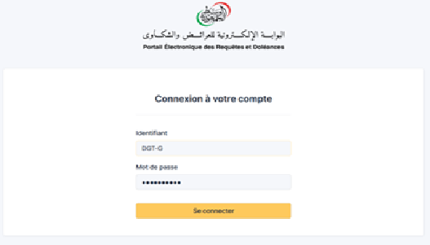
كيفية إستخدام البوابة
تسجيل الدخول إلى تنسيق
يتم تسجيل الدخول عن طريق ادخال المعلومات الخاصة بالمستخدم
WELCOME
إستعمال البوابة
FREE POWERPOINT TEMPLATE
الهدف من التكوين
المعنيين بالعملية
السياق
وصف البوابة
دور المشرف والمسير
مراحل الرقمنة
DESIGNED BY POWERPOINT SCHOOL

Slide 13
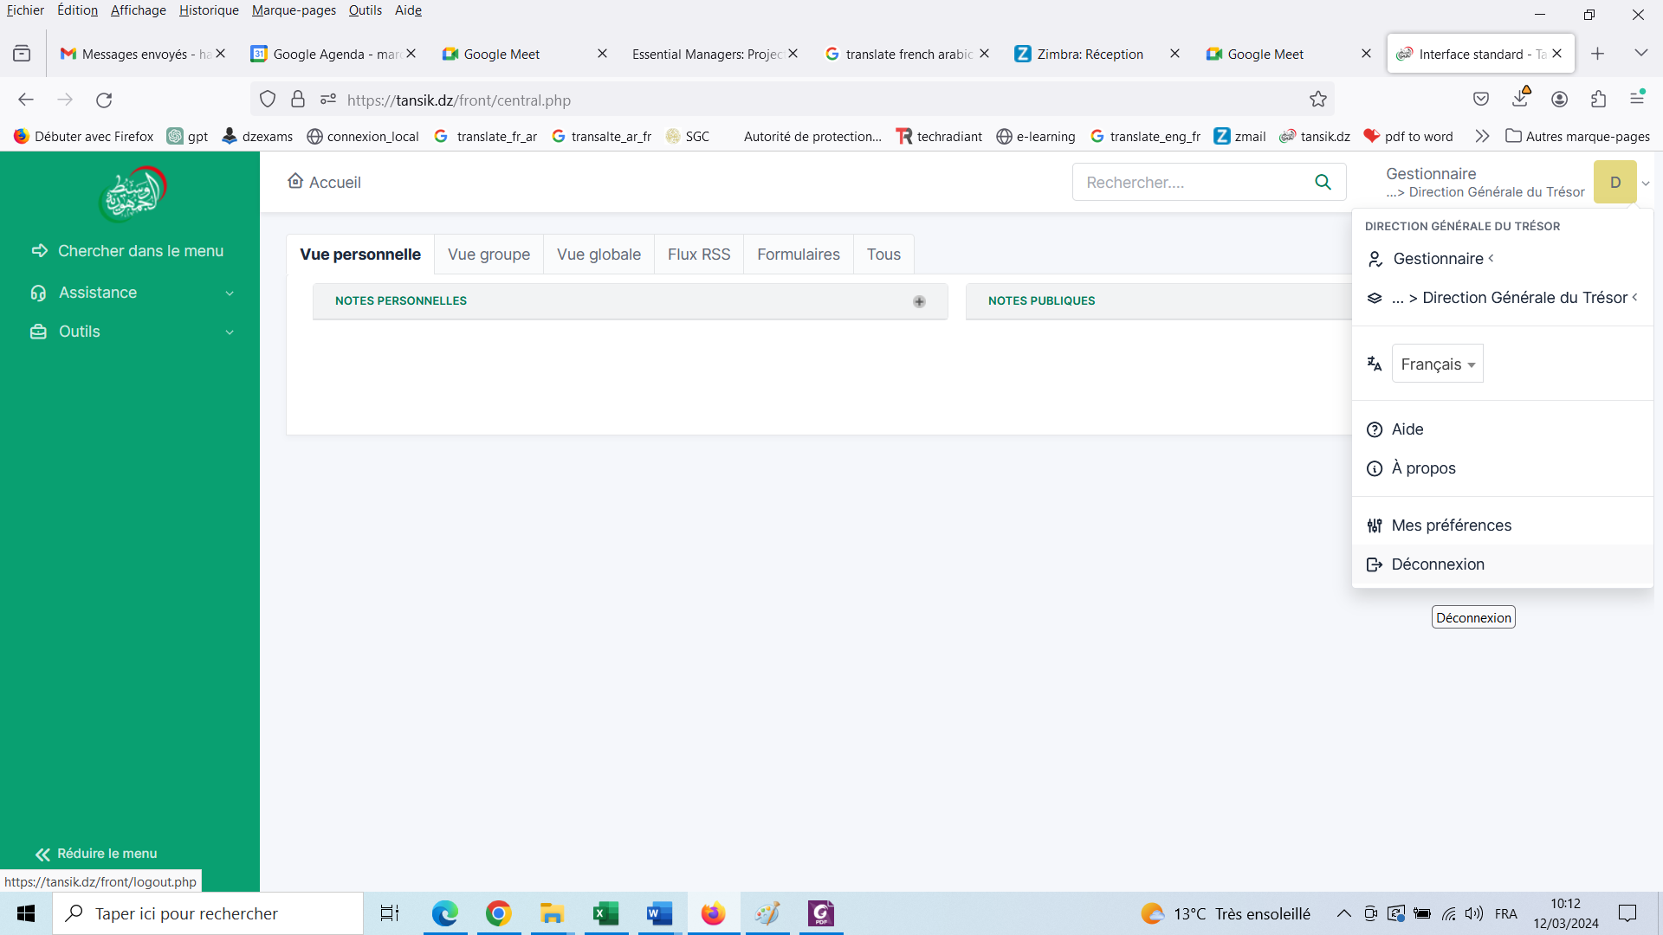
كيفية إستخدام البوابة
واجهـــة المســير
WELCOME
إستعمال البوابة
FREE POWERPOINT TEMPLATE
الهدف من التكوين
المعنيين بالعملية
السياق
وصف البوابة
دور المشرف والمسير
مراحل الرقمنة
DESIGNED BY POWERPOINT SCHOOL

Slide 14
كيفية إستخدام البوابة
واجهـــة المشــرف
WELCOME
إستعمال البوابة
FREE POWERPOINT TEMPLATE
الهدف من التكوين
المعنيين بالعملية
السياق
وصف البوابة
دور المشرف والمسير
مراحل الرقمنة
DESIGNED BY POWERPOINT SCHOOL

Slide 15
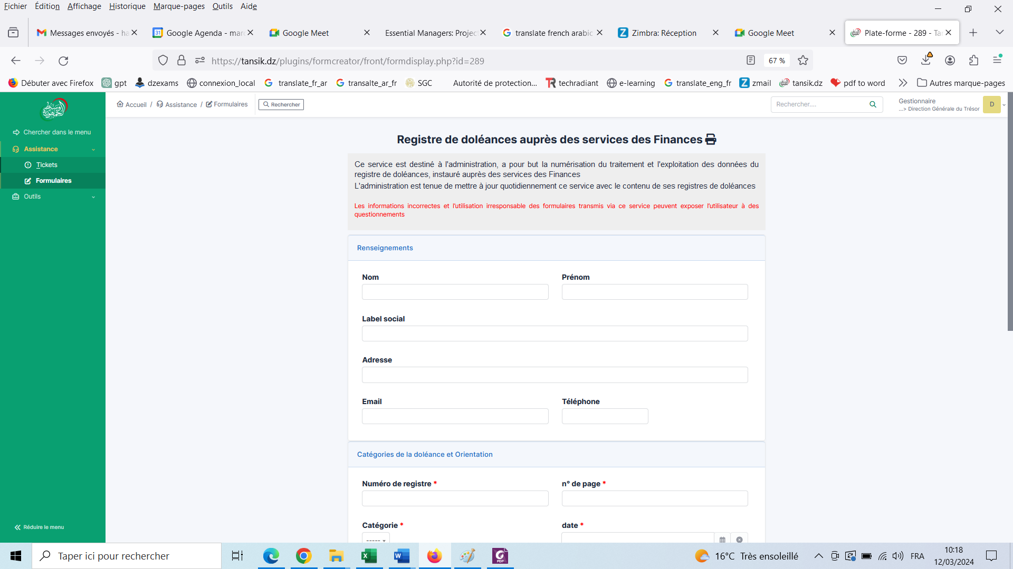
كيفية إستخدام البوابة
رقمنـــة الشكوى
يتم بعد مسح الشكوى يتم تقديمها وتسجيلها باستخدام النموذج المخصص لذلك
WELCOME
إستعمال البوابة
FREE POWERPOINT TEMPLATE
الهدف من التكوين
المعنيين بالعملية
السياق
وصف البوابة
دور المشرف والمسير
مراحل الرقمنة
DESIGNED BY POWERPOINT SCHOOL

Slide 16
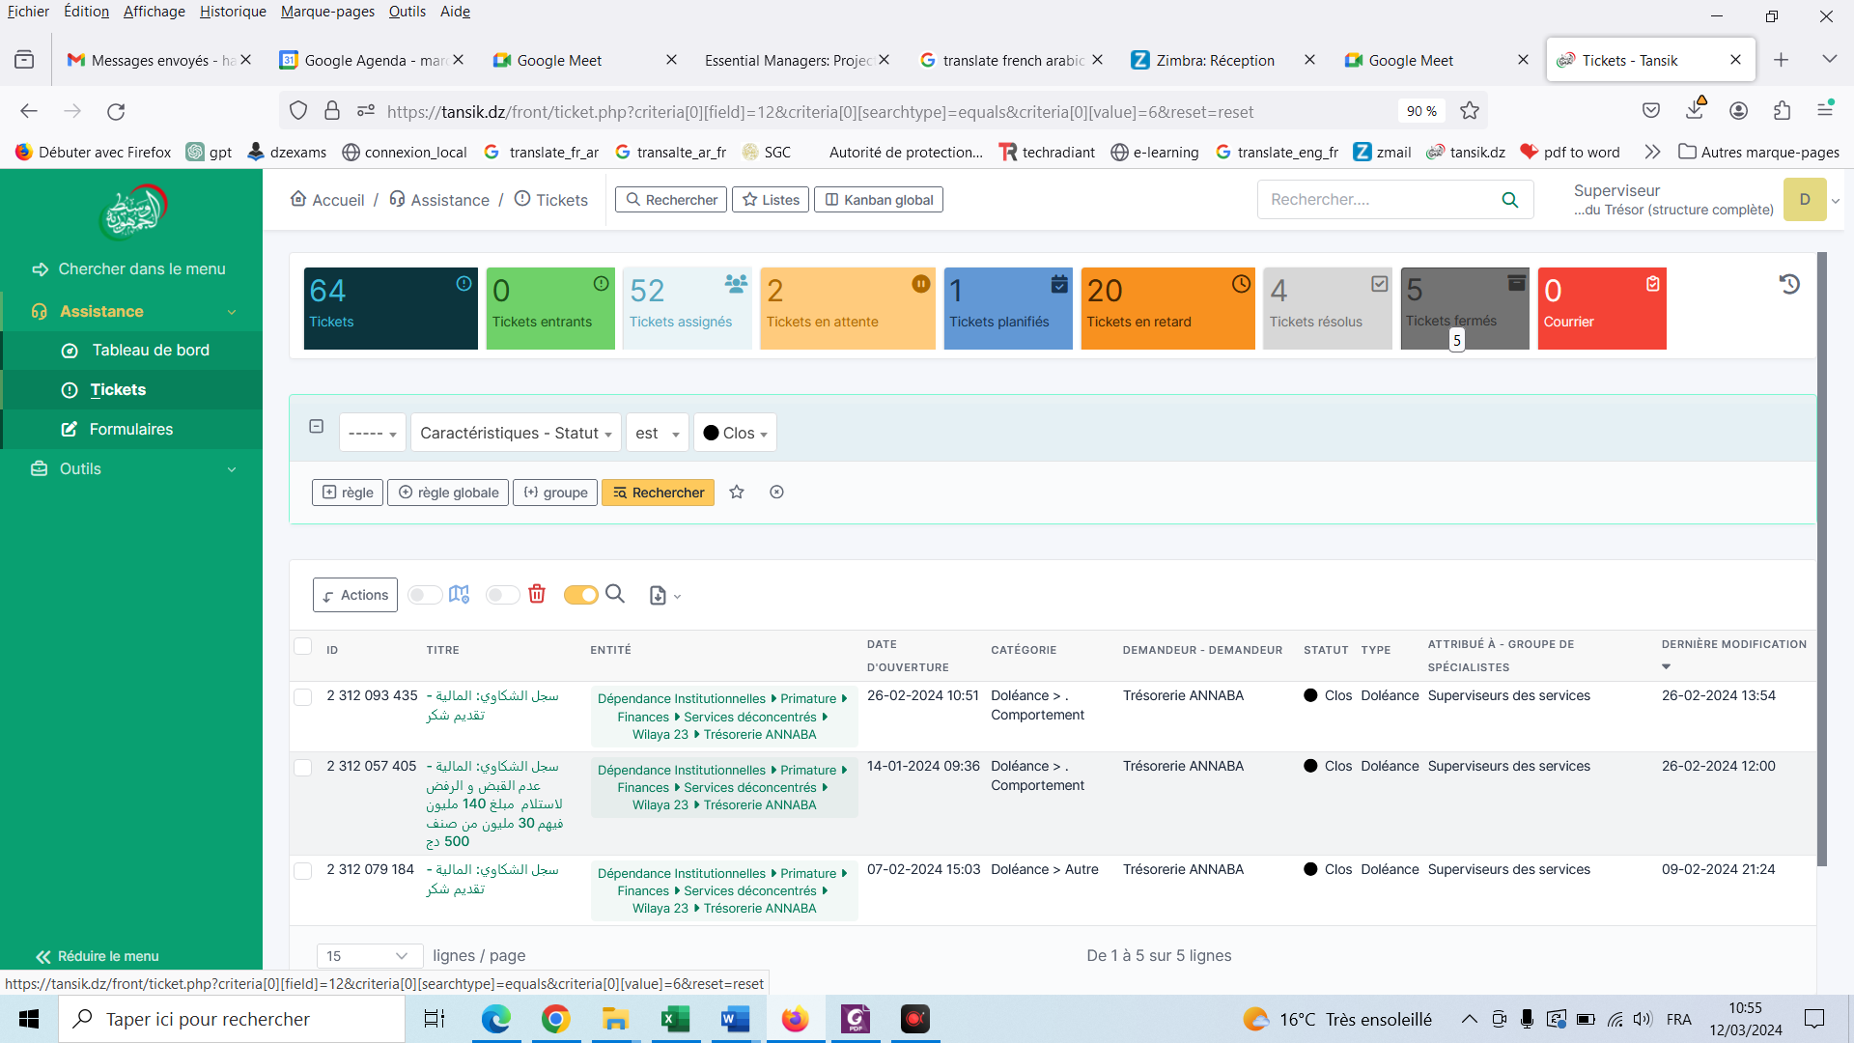
كيفية إستخدام البوابة
فـحـص التذاكـــر
WELCOME
إستعمال البوابة
FREE POWERPOINT TEMPLATE
الهدف من التكوين
المعنيين بالعملية
السياق
وصف البوابة
دور المشرف والمسير
مراحل الرقمنة
DESIGNED BY POWERPOINT SCHOOL

Slide 17
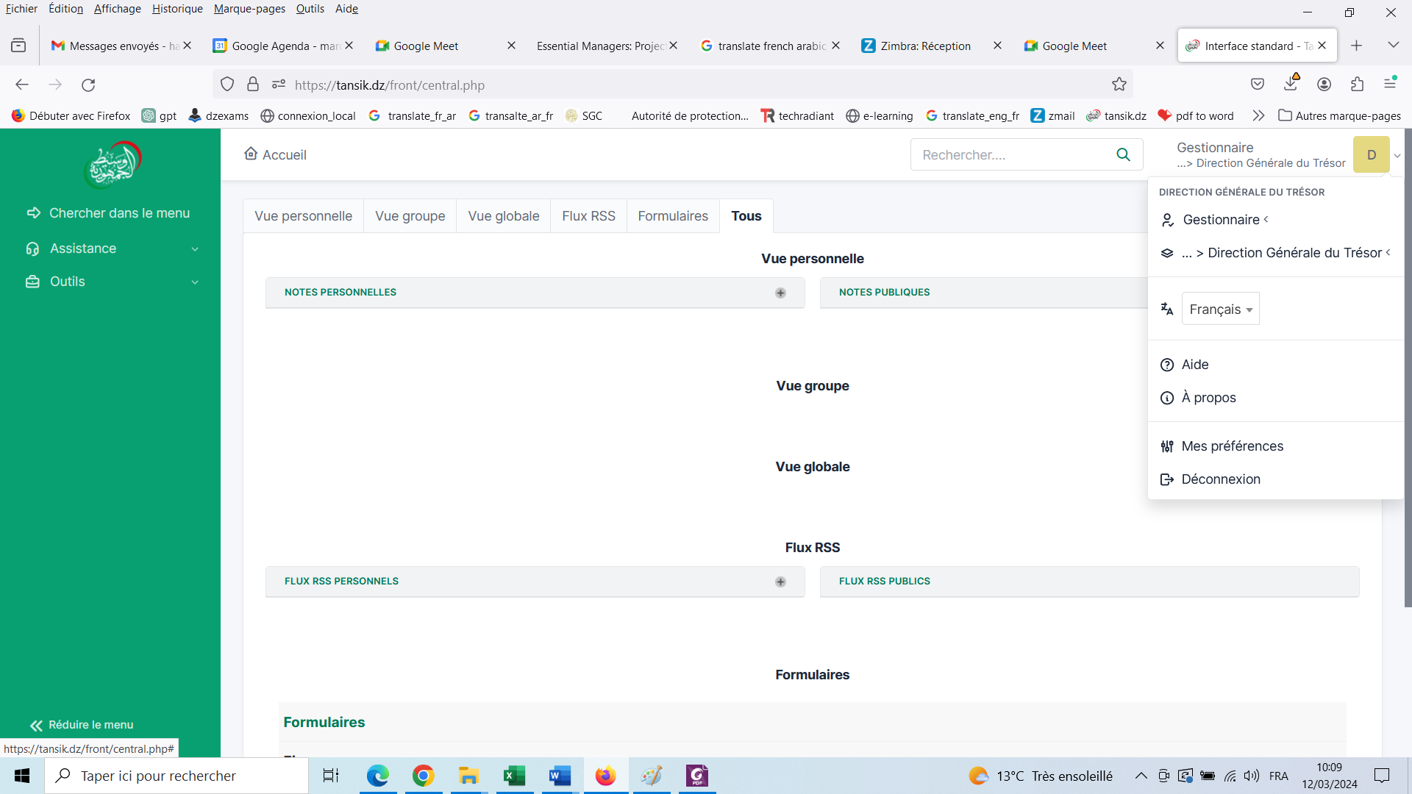
كيفية إستخدام البوابة
تسجيل الخروج
WELCOME
إستعمال البوابة
FREE POWERPOINT TEMPLATE
الهدف من التكوين
المعنيين بالعملية
السياق
وصف البوابة
دور المشرف والمسير
مراحل الرقمنة
DESIGNED BY POWERPOINT SCHOOL

Slide 18
" www.tansik.dz "
شكرا على حسن الإصغاء
والإستماع

